Slide 1
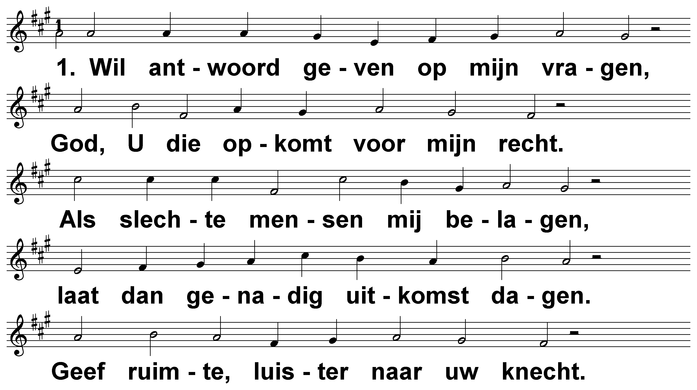
Psalm 4 (DNP) t. A.J. Maasland; m. Genève 1542 / Lyon 1547

Slide 2
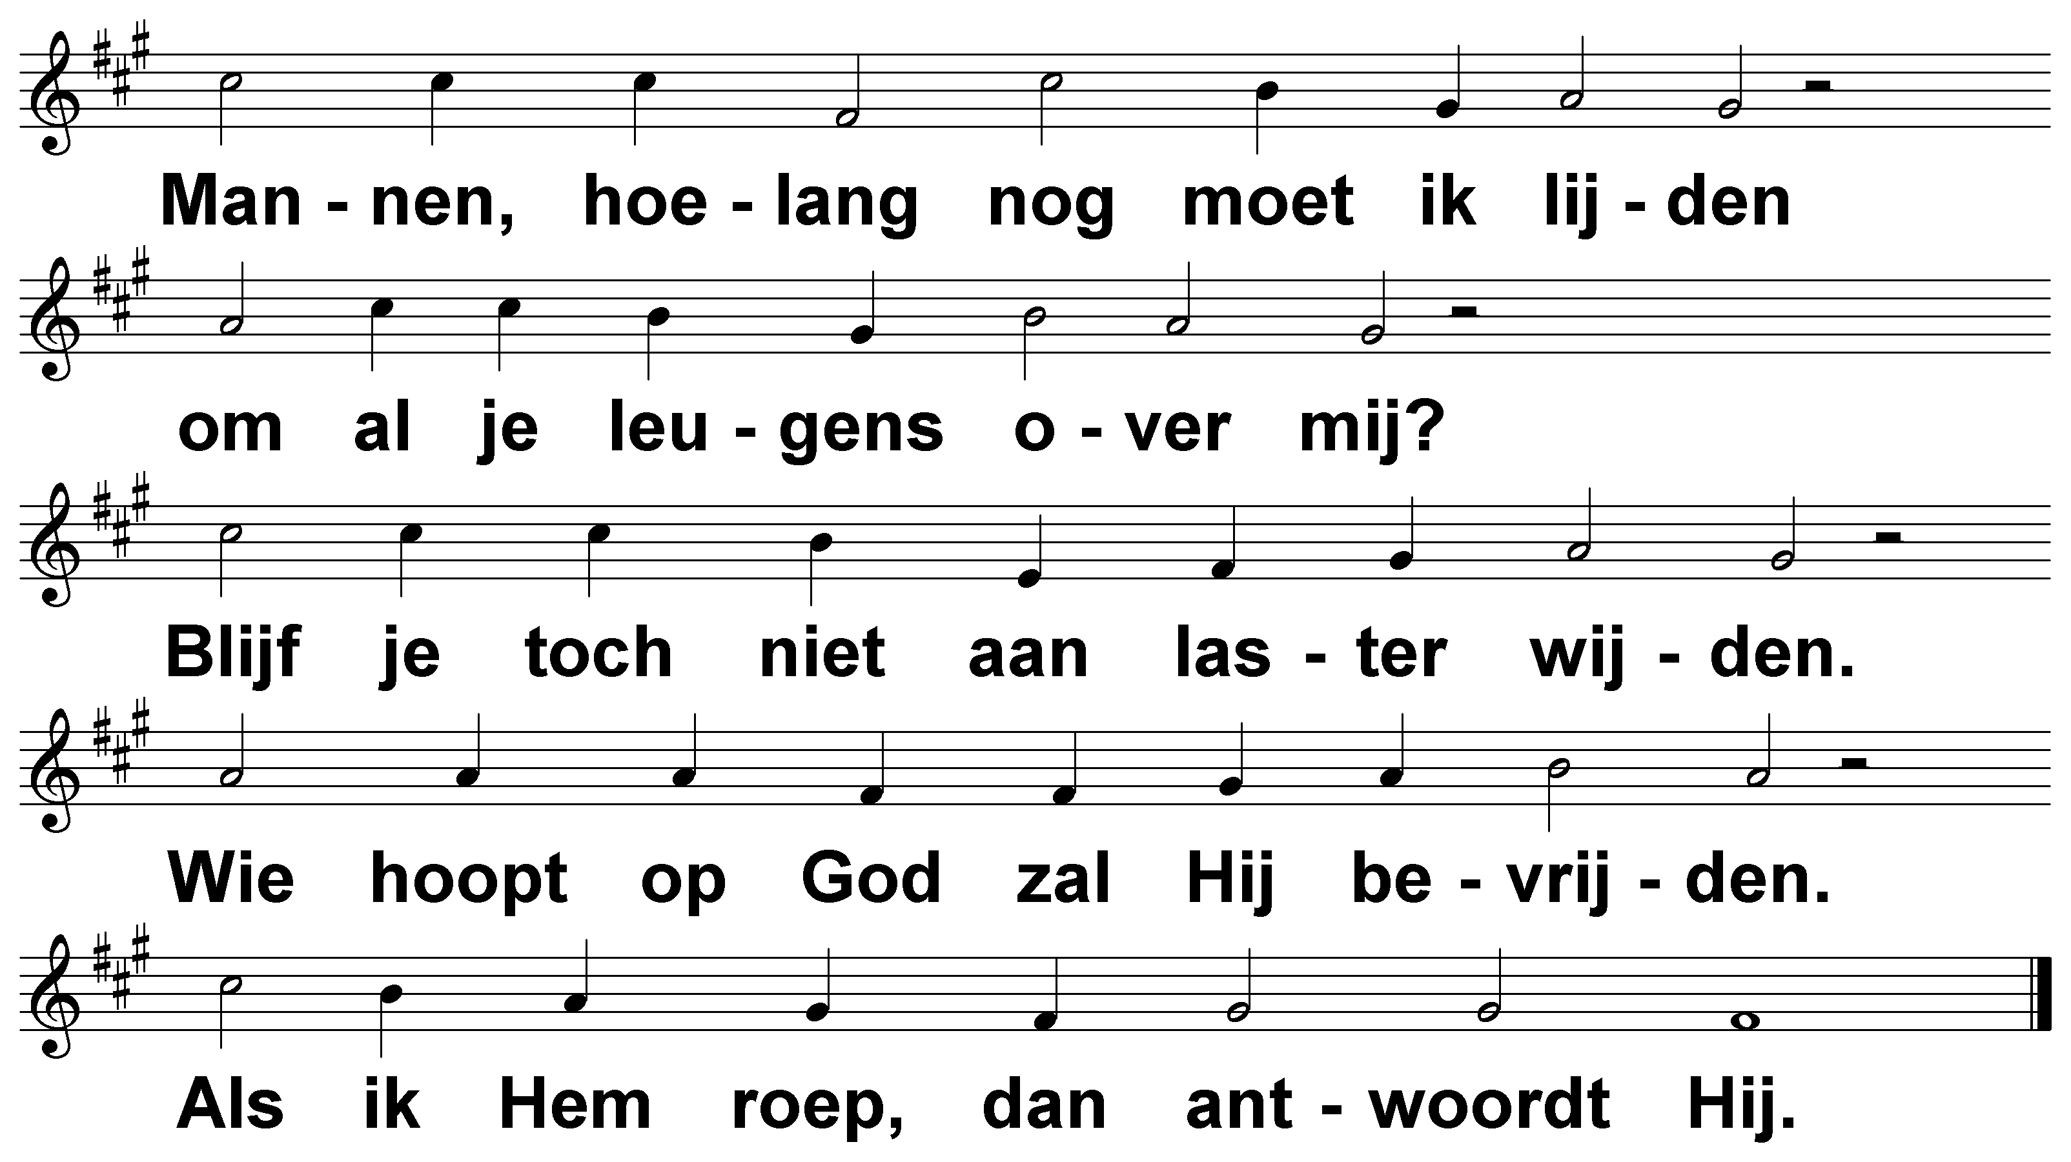
Psalm 4 (DNP) t. A.J. Maasland; m. Genève 1542 / Lyon 1547

Slide 3
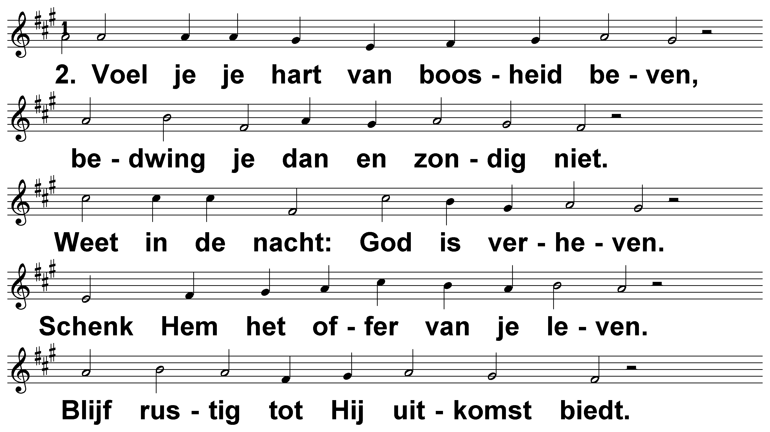
Psalm 4 (DNP) t. A.J. Maasland; m. Genève 1542 / Lyon 1547

Slide 4
Psalm 4 (DNP) t. A.J. Maasland; m. Genève 1542 / Lyon 1547

Slide 5
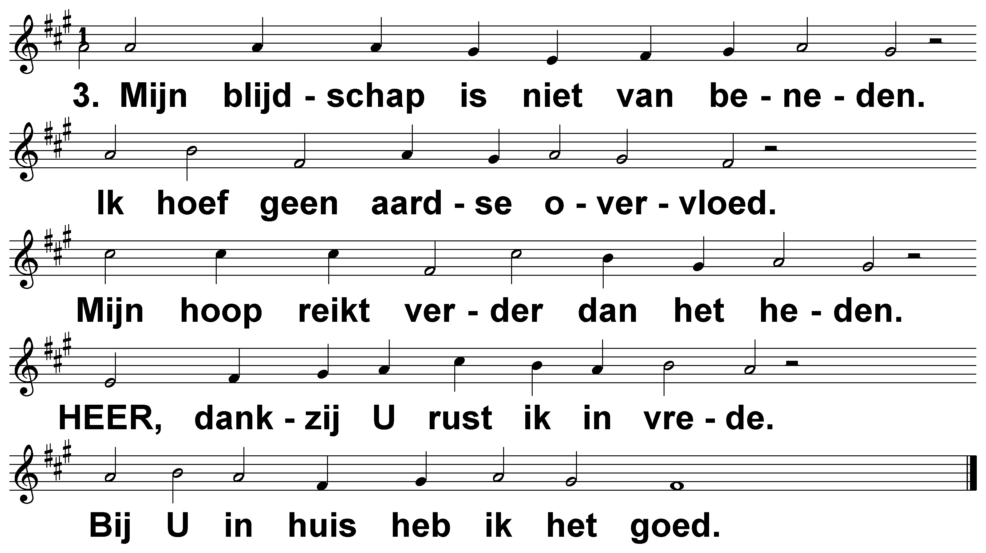
Psalm 4 (DNP) t. A.J. Maasland; m. Genève 1542 / Lyon 1547

